Slide 1
2021心血管磁共振分会年会 疑难病例挑战
病例一

Slide 2
临床资料
患者，男，16岁，胸闷气促3月余。
患者于2019.4.6左右起无明显诱因出现活动后胸闷，呈间歇性，查心彩超：三尖瓣轻度反流，心包大量积液，症状持续加重。并于4.24行心包穿刺引流术，穿出暗红色血性液体约200ml后持续负压引流。细胞学检查：血性背景下散在单个核细胞，未见癌细胞。

Slide 3
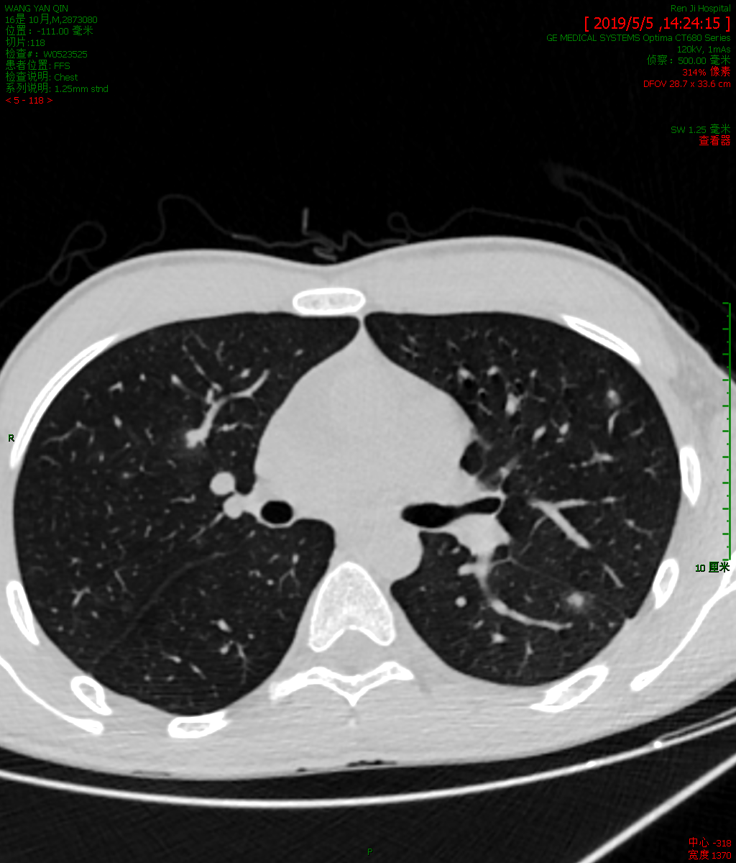
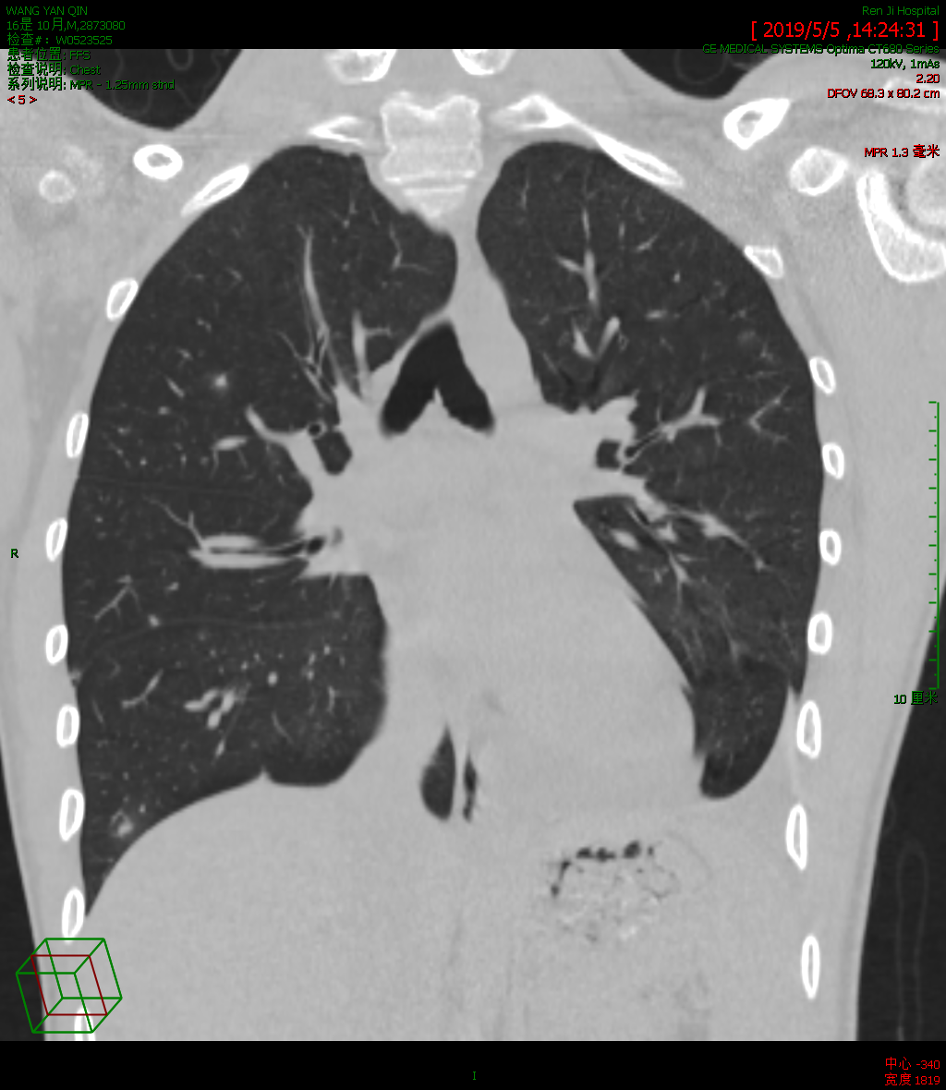
影像资料
肺部HRCT

Slide 4
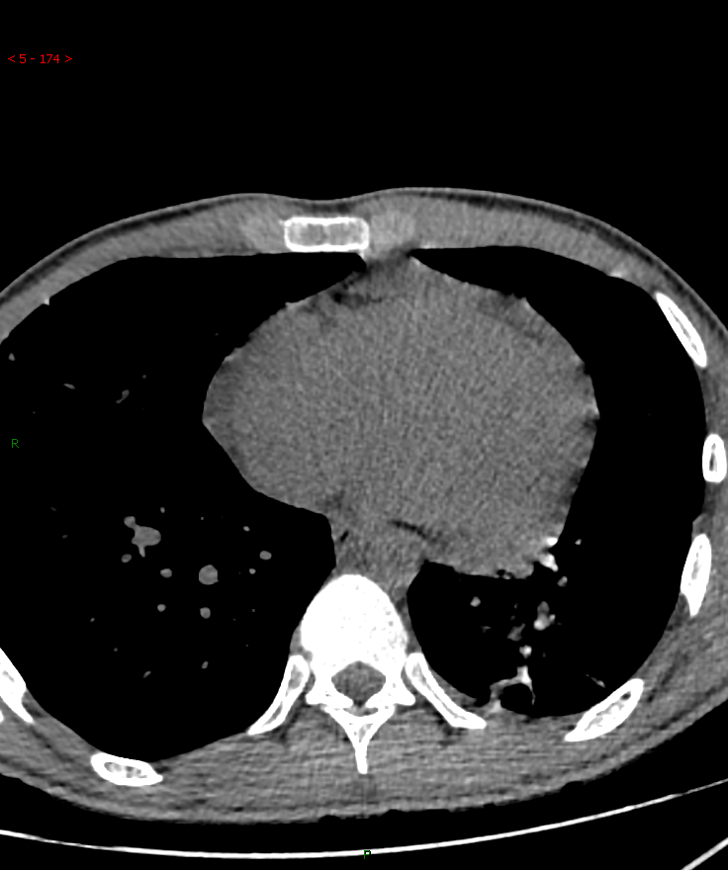
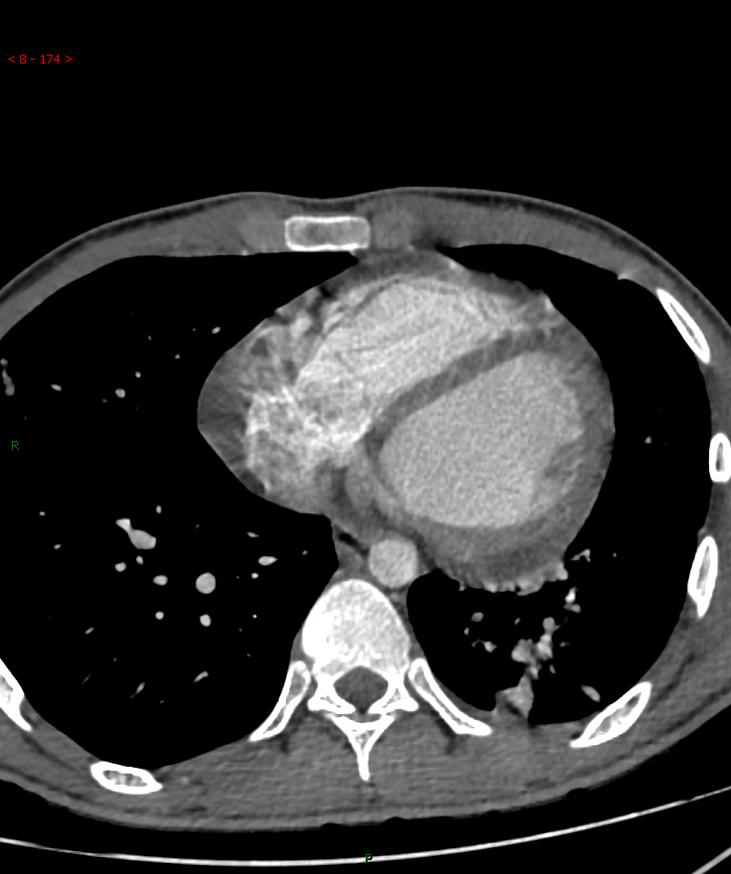
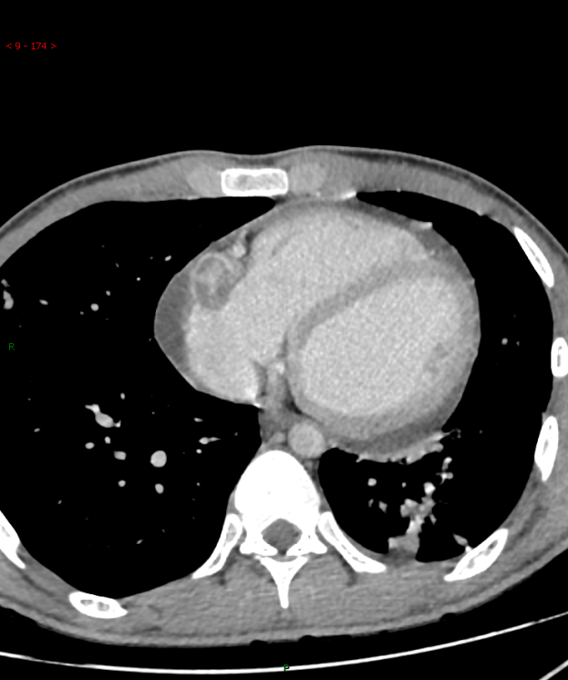
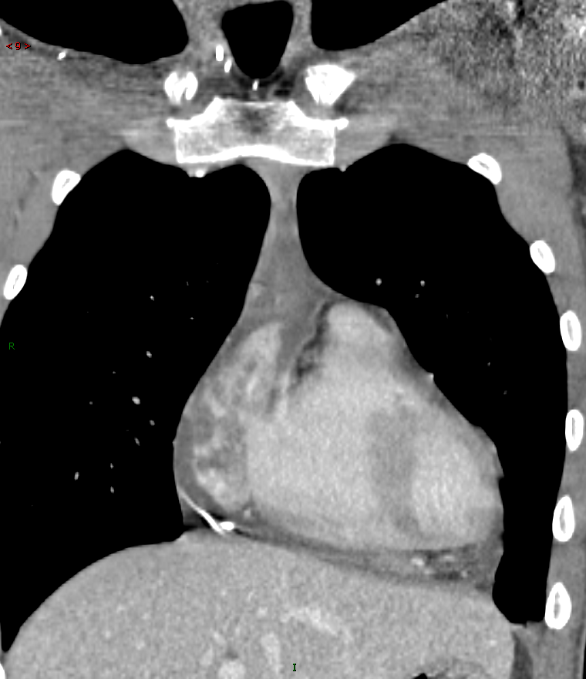
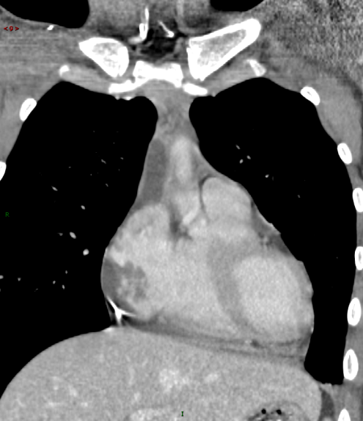
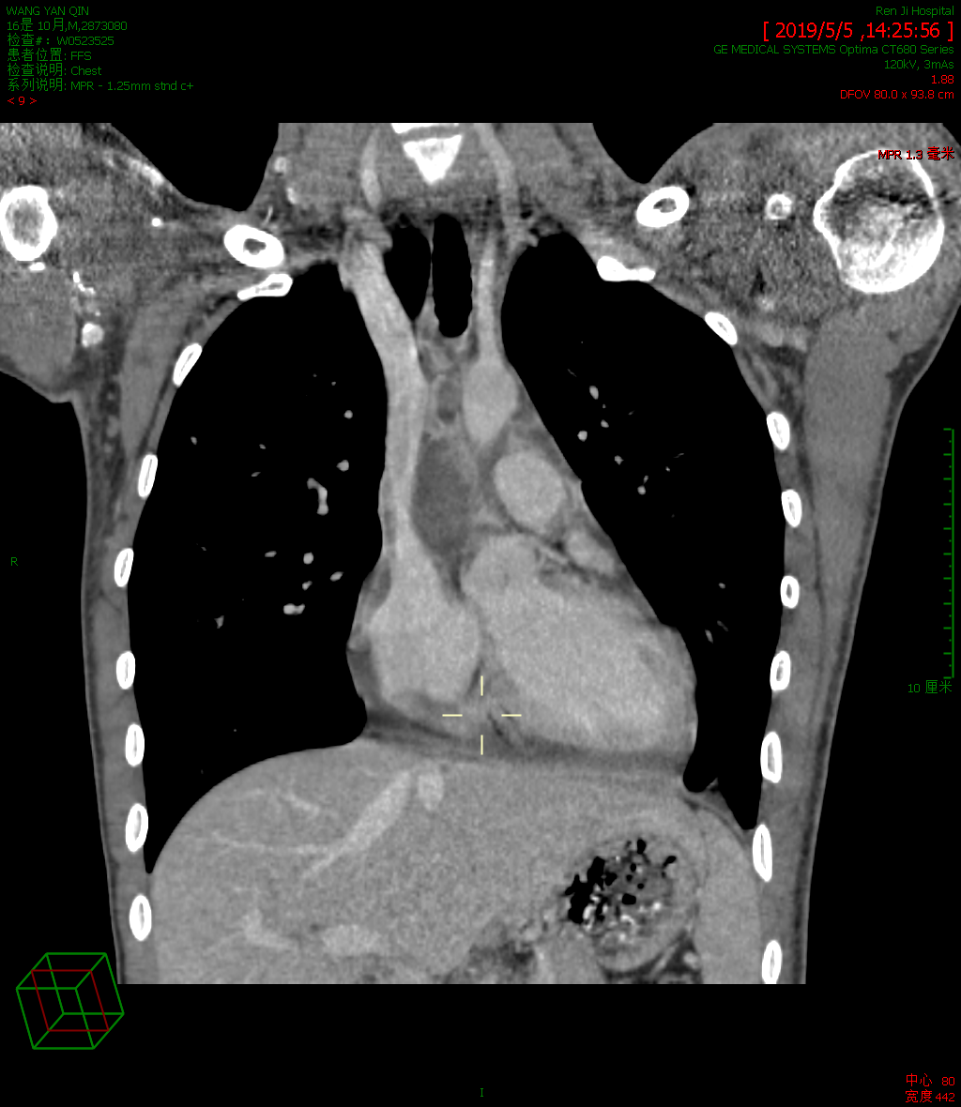
CTA

Slide 5
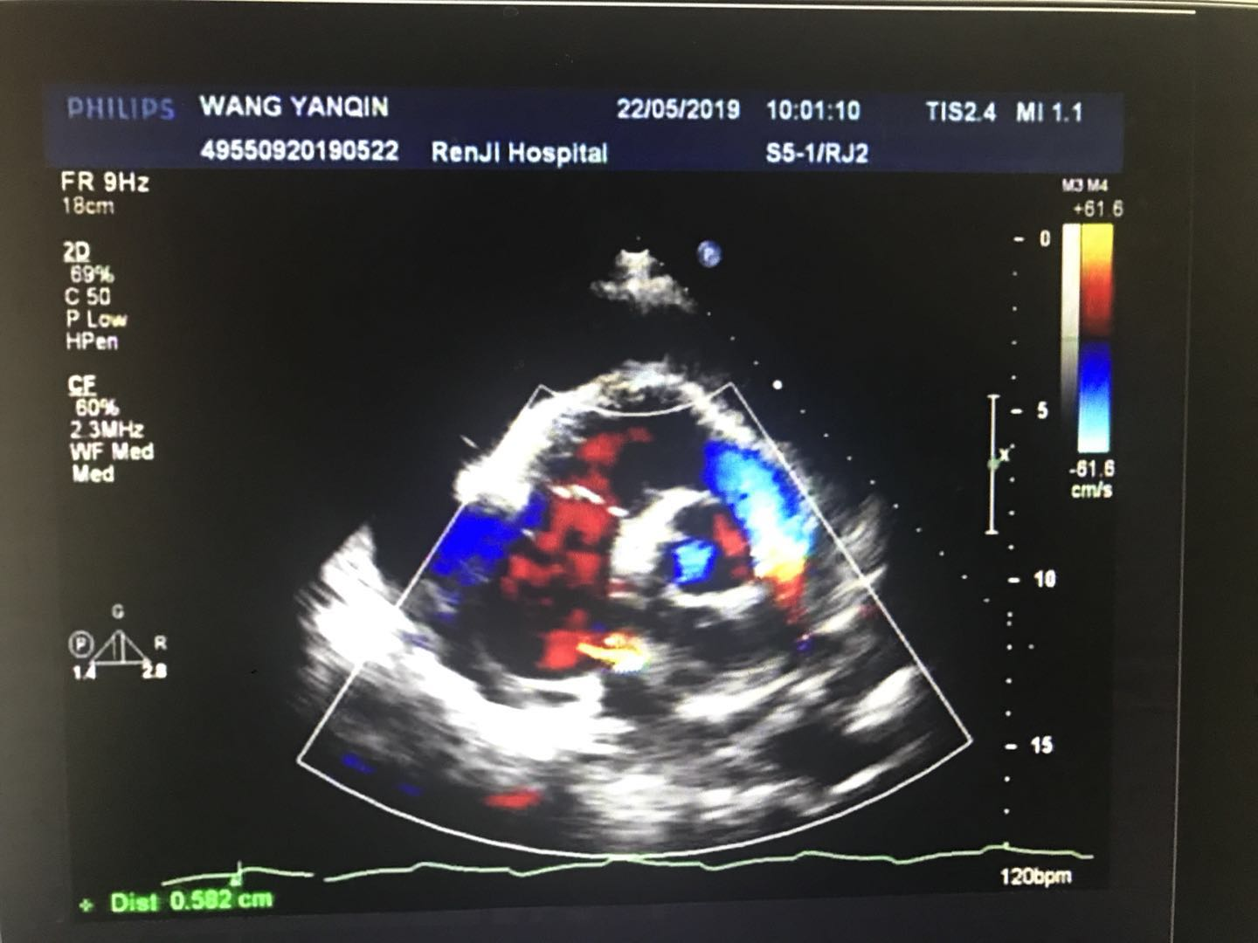
心彩超提示：右心房近房室沟占位

Slide 6
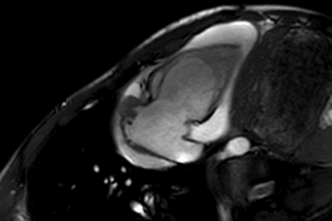
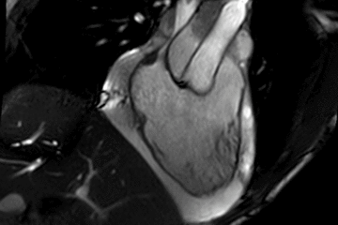
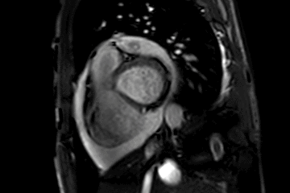
Cine电影序列

Slide 7
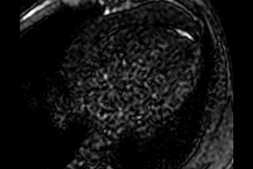
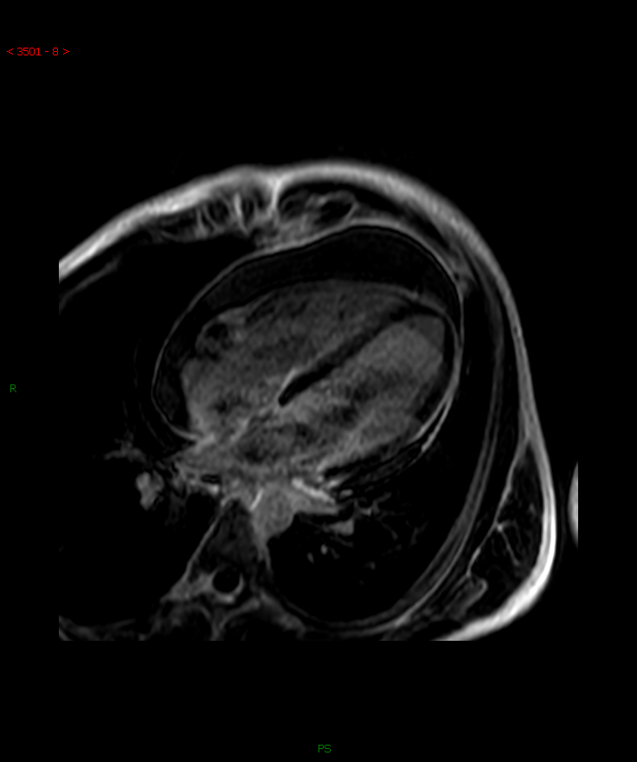
T1WI
T2 STIR
First Pass
First Pass
First Pass
LGE

Slide 8
LGE提示瘤体局部结节样延迟强化,边缘线状延迟强化。

Slide 9
请您诊断

